Slide 1
Gesamtschule Kevelaer
Schule des gemeinsamen Lernens

Slide 2
Herzlich Willkommen!
Martina Boudewins, Didaktische Leiterin
Belgin Gür, Abteilungsleiterin I
Karla Seifert, Fachlehrerin Naturwissenschaften
Gudrun Langner u. Nico Schroer, Fachlehrer*in Technik
Stephanie Balzen, Fachlehrerin Hauswirtschaftslehre
Bärbel Pimpertz, Fachlehrerin Kunst/ DG
Simone Kaczmarz, Fachlehrerin Informatik
Sophie Telaak, Fachlehrerin Niederländisch
Sarah Putzke, Fachlehrerin Spanisch

Slide 3
Informationen
Wahlpflichtunterricht ab Klasse 7
Informationen zu den Fachbereichen
Inhalte und Themen
Eignung
Organisation
Terminplan
Wahlschein

Slide 4
Wahlpflichtunterricht (4. Klassenarbeitsfach ab Klasse 7)
2. Fremdsprache (Niederländisch oder Spanisch)
Naturwissenschaften
Arbeitslehre (Technik/ Wirtschaft, Hauswirtschaft/ Wirtschaft)
Darstellen und Gestalten
Informatik

Slide 5
Wahlpflichtunterricht

Slide 6
Wahlpflichtunterricht: Anzahl der Wochenstunden

Slide 7
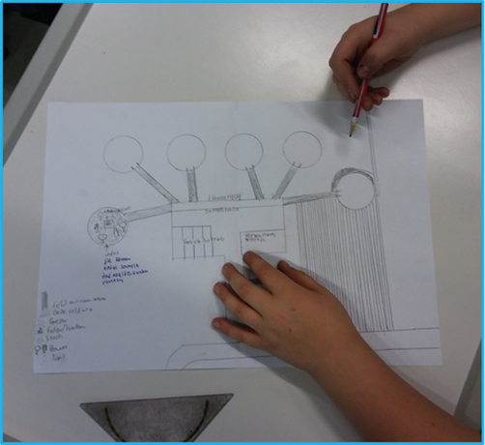
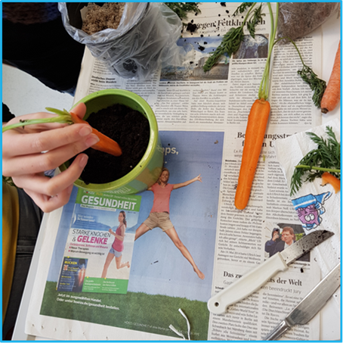
Naturwissenschaften Biologie – Physik - Chemie
WAHLPFLICHTUNTERRICHT
Naturwissenschaften
Arbeitslehre
Darstellen und Gestalten
Informatik
2. Fremdsprache
Forschen
Experimentieren
Wissenschaftlich arbeiten
Verstehen
Untersuchen

Slide 8
Inhalte Naturwissenschaften
Biologie – Physik – Chemie
forschen – experimentieren – verstehen – untersuchen
In den Jahrgängen 8 – 10 liegt der Schwerpunkt auf den Fächern
Biologie und Chemie.

Slide 9
Themen Naturwissenschaften
Jahrgang 7 | Boden Recycling | Naturwissenschaften
Jahrgang 8-10 | Farben Landwirtschaft / Nahrungsmittel Medikamente / Gesundheit Haut Kleidung | Schwerpunkt Biologie / Chemie

Slide 10
Eignung für das Fach Naturwissenschaften
Schülerinnen und Schüler,
die gern experimentieren, aber auch Versuche sorgfältig ausführen und auswerten wollen.
die gern mit anderen gemeinsam „der Natur auf der Spur" sein wollen.
die bisher in Naturwissenschaften und Mathematik mit Interesse und wenig Schwächen gelernt haben.

Slide 11
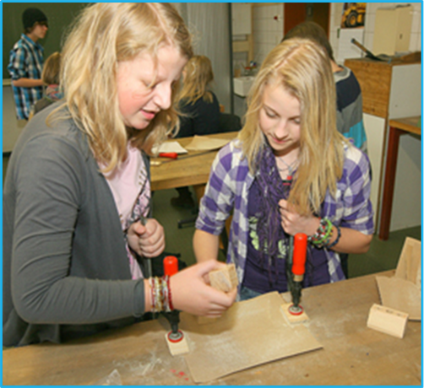
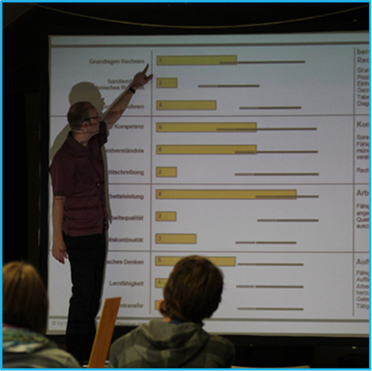
Arbeitslehre
WAHLPFLICHTUNTERRICHT
Naturwissenschaften
Arbeitslehre
Darstellen und Gestalten
Informatik
2. Fremdsprache
Hauswirtschaft
Technik
Wirtschaft

Slide 12
Inhalte Arbeitslehre
Technik – Wirtschaft – Hauswirtschaft
7. Jahrgang
Technik/ Wirtschaft und Hauswirtschaft/ Wirtschaft wechseln zum Halbjahr.
Vertiefung und Erweiterung aus dem Fachunterricht des 5. Jahrgangs.
8. – 10. Jahrgang
Belegung eines Schwerpunktfaches:
Hauswirtschaft/ Wirtschaft oder Technik/ Wirtschaft

Slide 14
Eignung für den Fachbereich Arbeitslehre
Schülerinnen und Schüler,
die bisher im Fach Technik bzw. Hauswirtschaft Spaß hatten.
die gern mit Werkzeugen, Lebensmitteln und Küchengeräten arbeiten.
die gern praktisch und im Team arbeiten.
die Interesse an technischen Vorgängen zeigen, z. B. Maschinen, Elektrotechnik, Holz- und Metallbearbeitung, etc.
die Interesse an Vorgängen in der Wirtschafts- und Arbeitswelt haben.
die Freude an der Haushaltsführung, der Ernährung und der Zubereitung von Speisen zeigen.

Slide 15
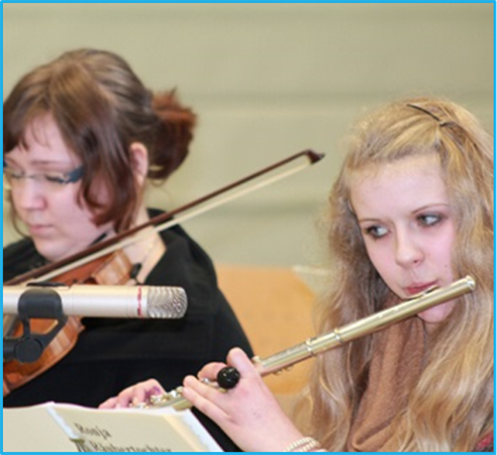
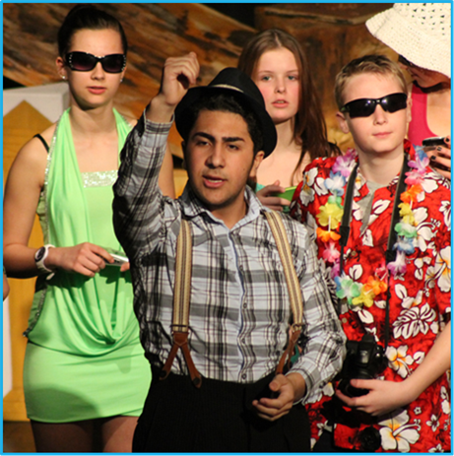
Darstellen und Gestalten
WAHLPFLICHTUNTERRICHT
Naturwissenschaften
Arbeitslehre
Darstellen und Gestalten
Informatik
2. Fremdsprache
Musiksprache
Bildsprache
Kreativität
Körpersprache
Wortsprache

Slide 16
Inhalte Darstellen und Gestalten
Körpersprache
Wortsprache
Bildsprache
Musiksprache
=> Mit Medien, Farben, Worten und dem eigenen Körper experimentieren und arbeiten.

Slide 17
Themen Darstellen und Gestalten (beispielhaft)
Aktuelle Themen

Slide 18
wie zum Beispiel eine Aufgabe aus dem Distanzunterricht während des Lockdowns:
Getrennt
und doch
Zusammen

Slide 19
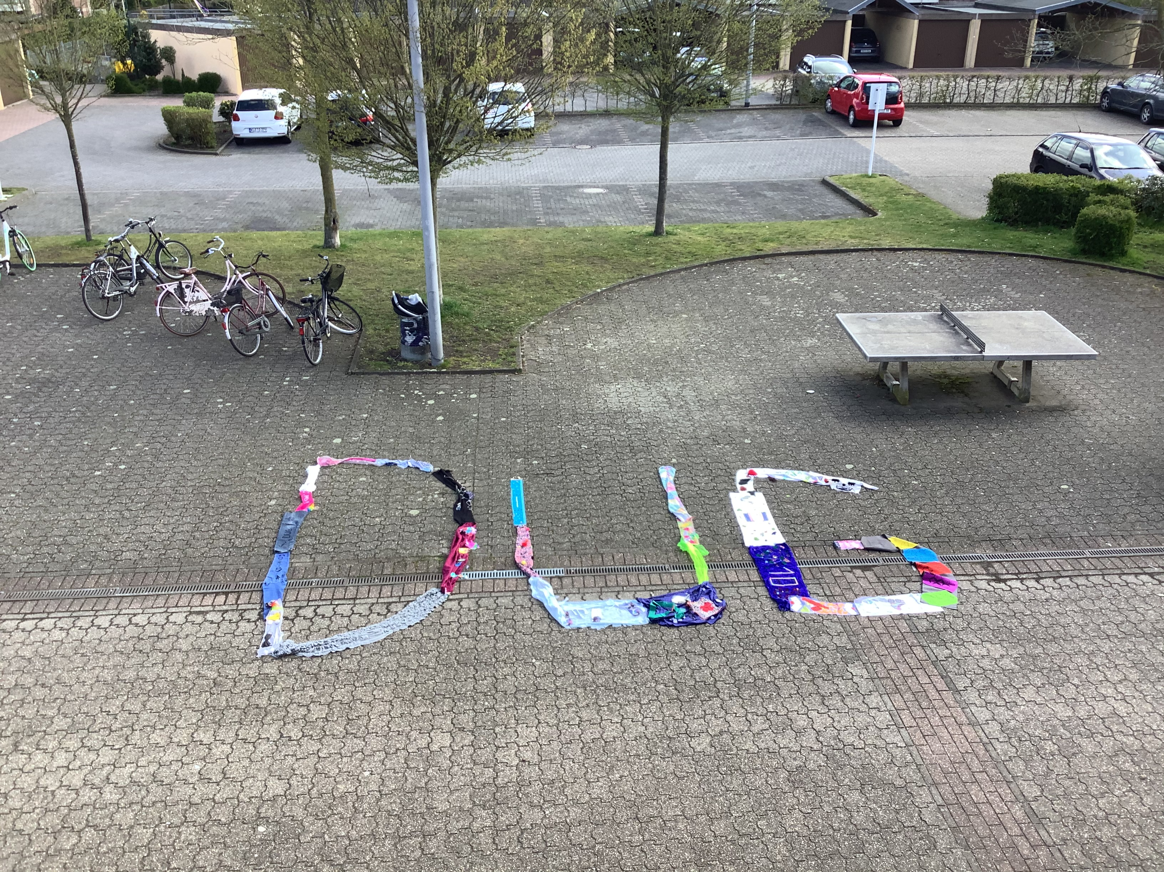
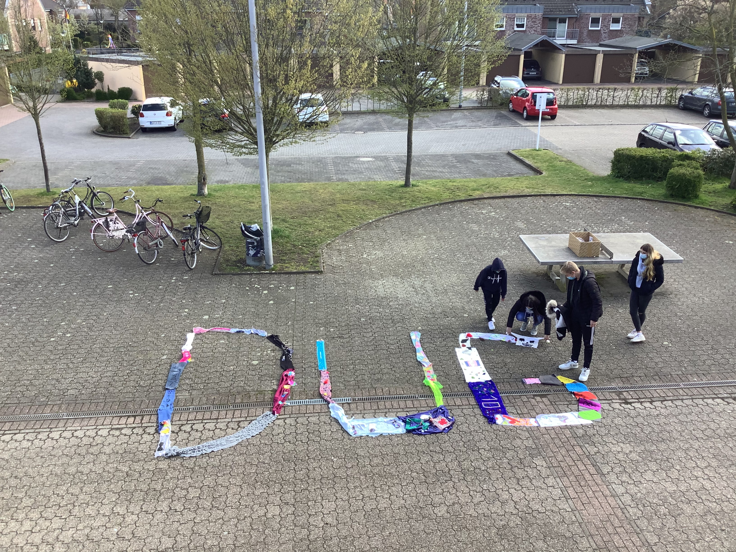
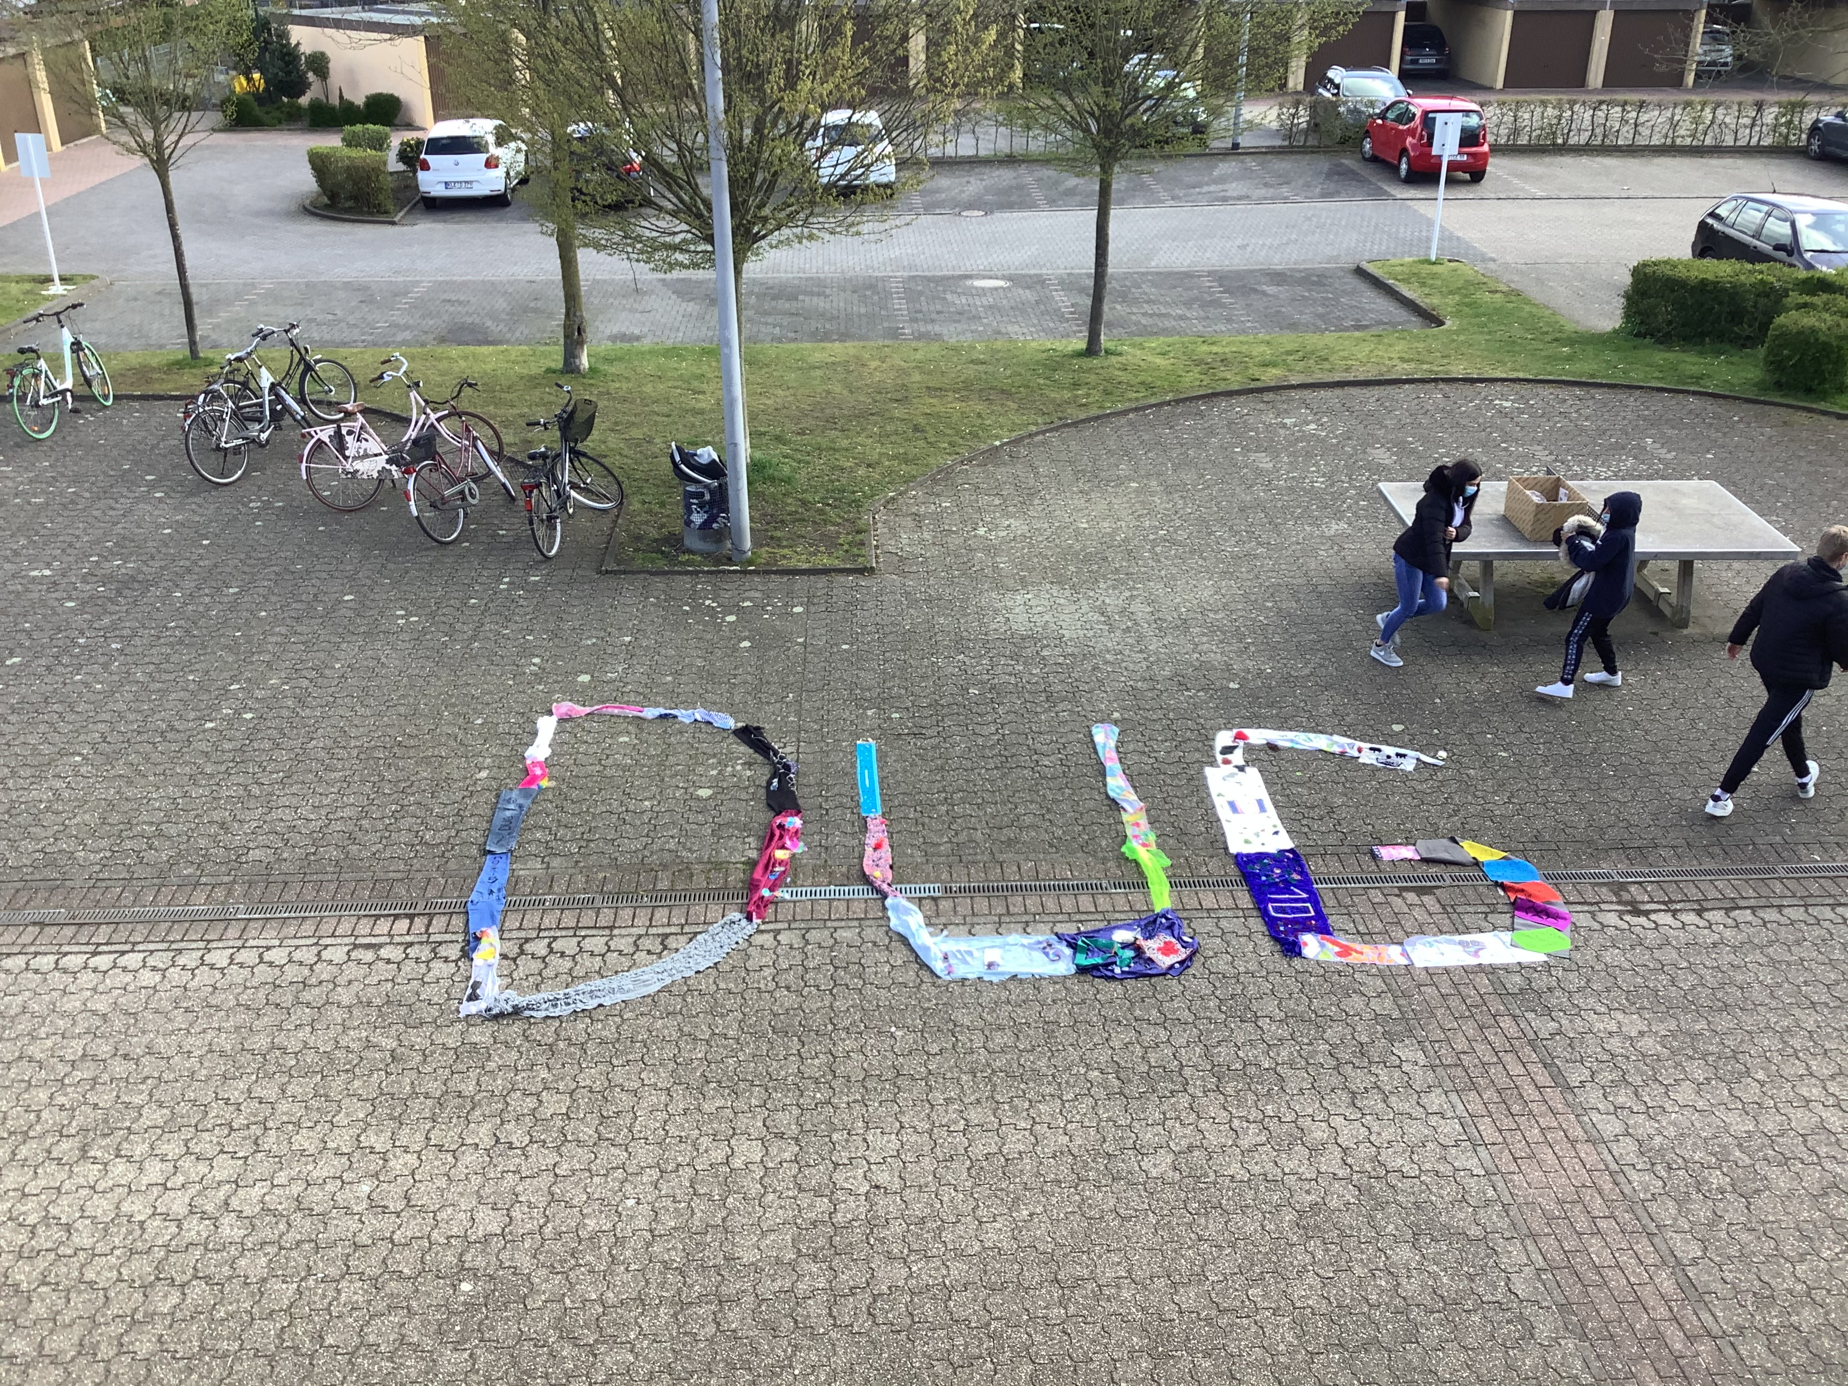
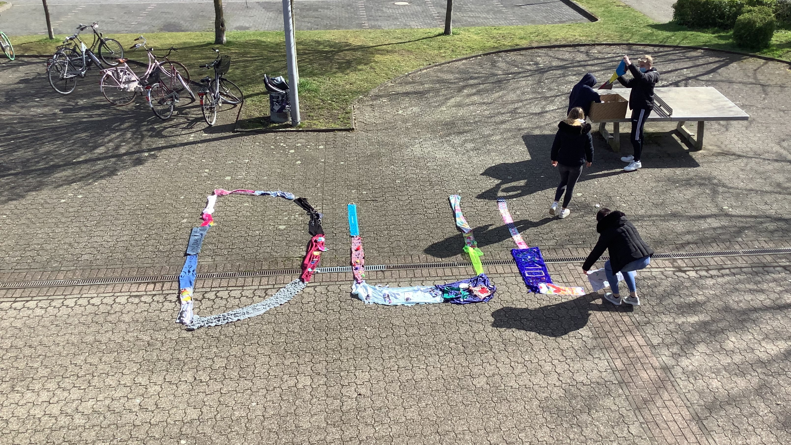
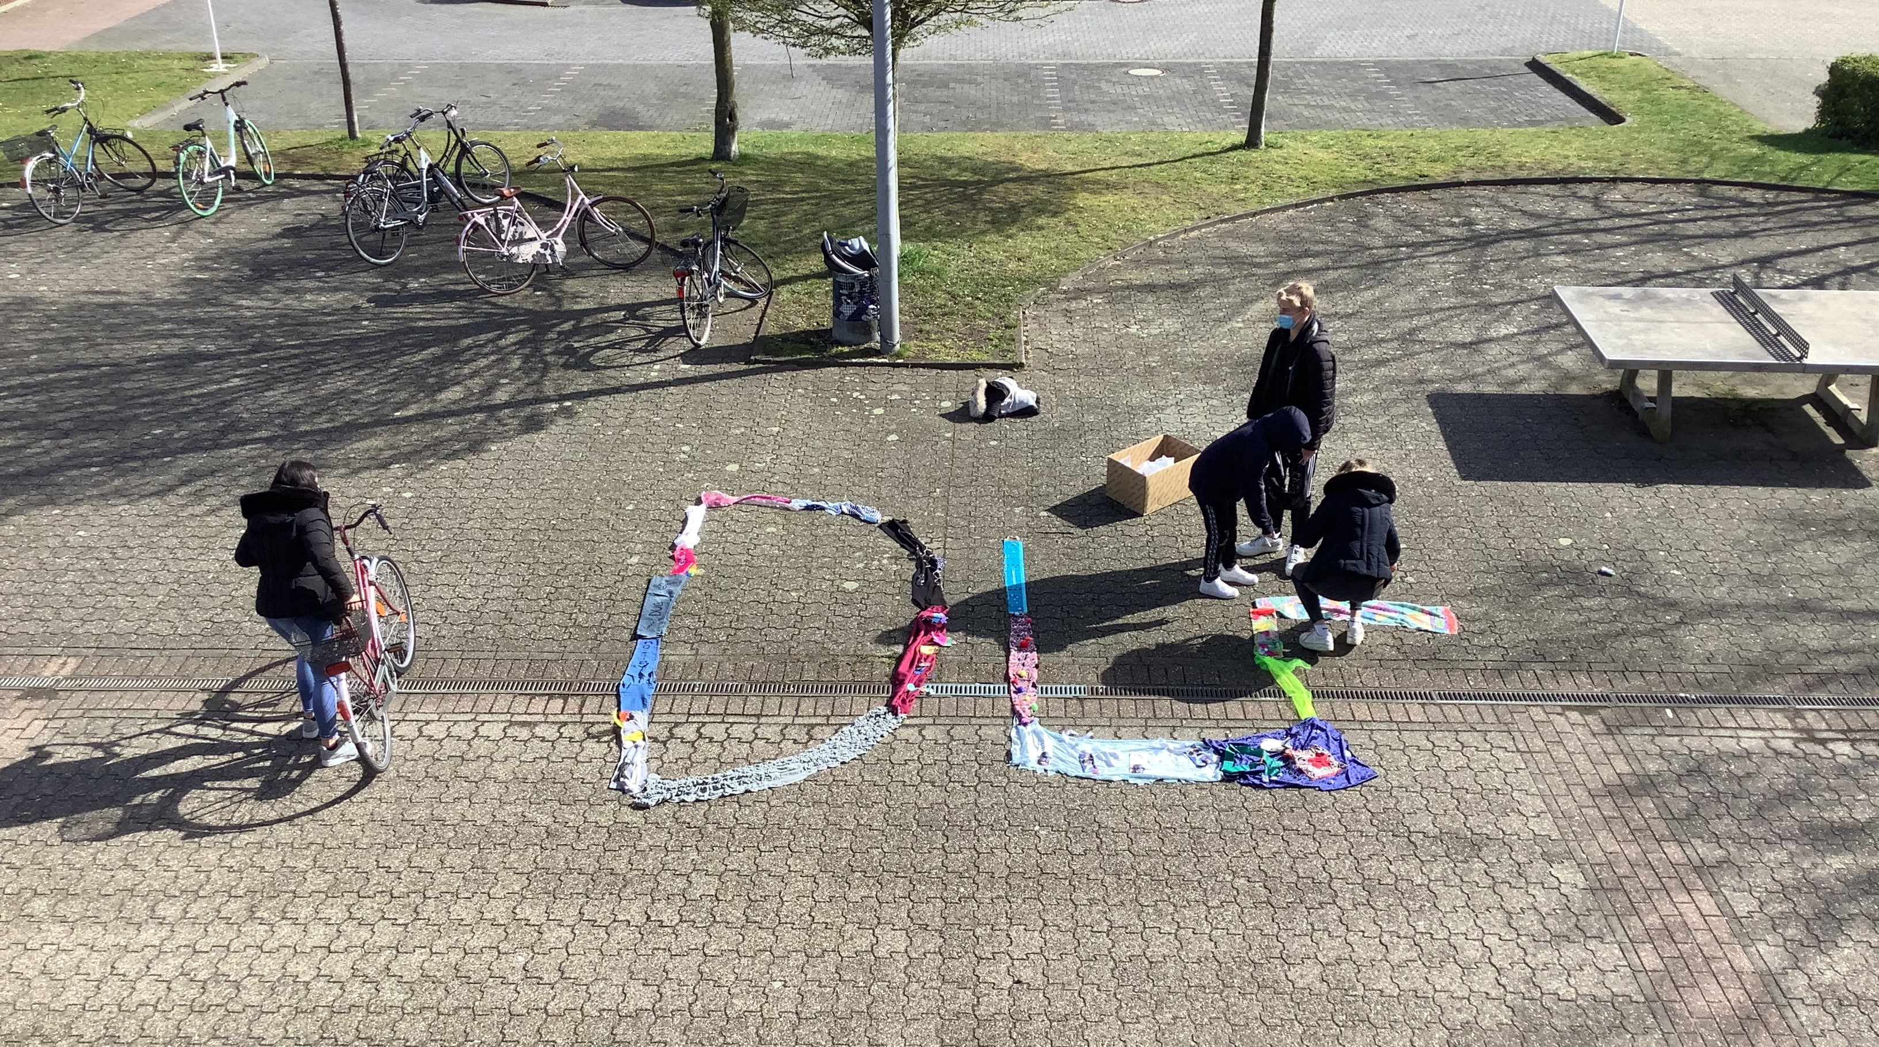
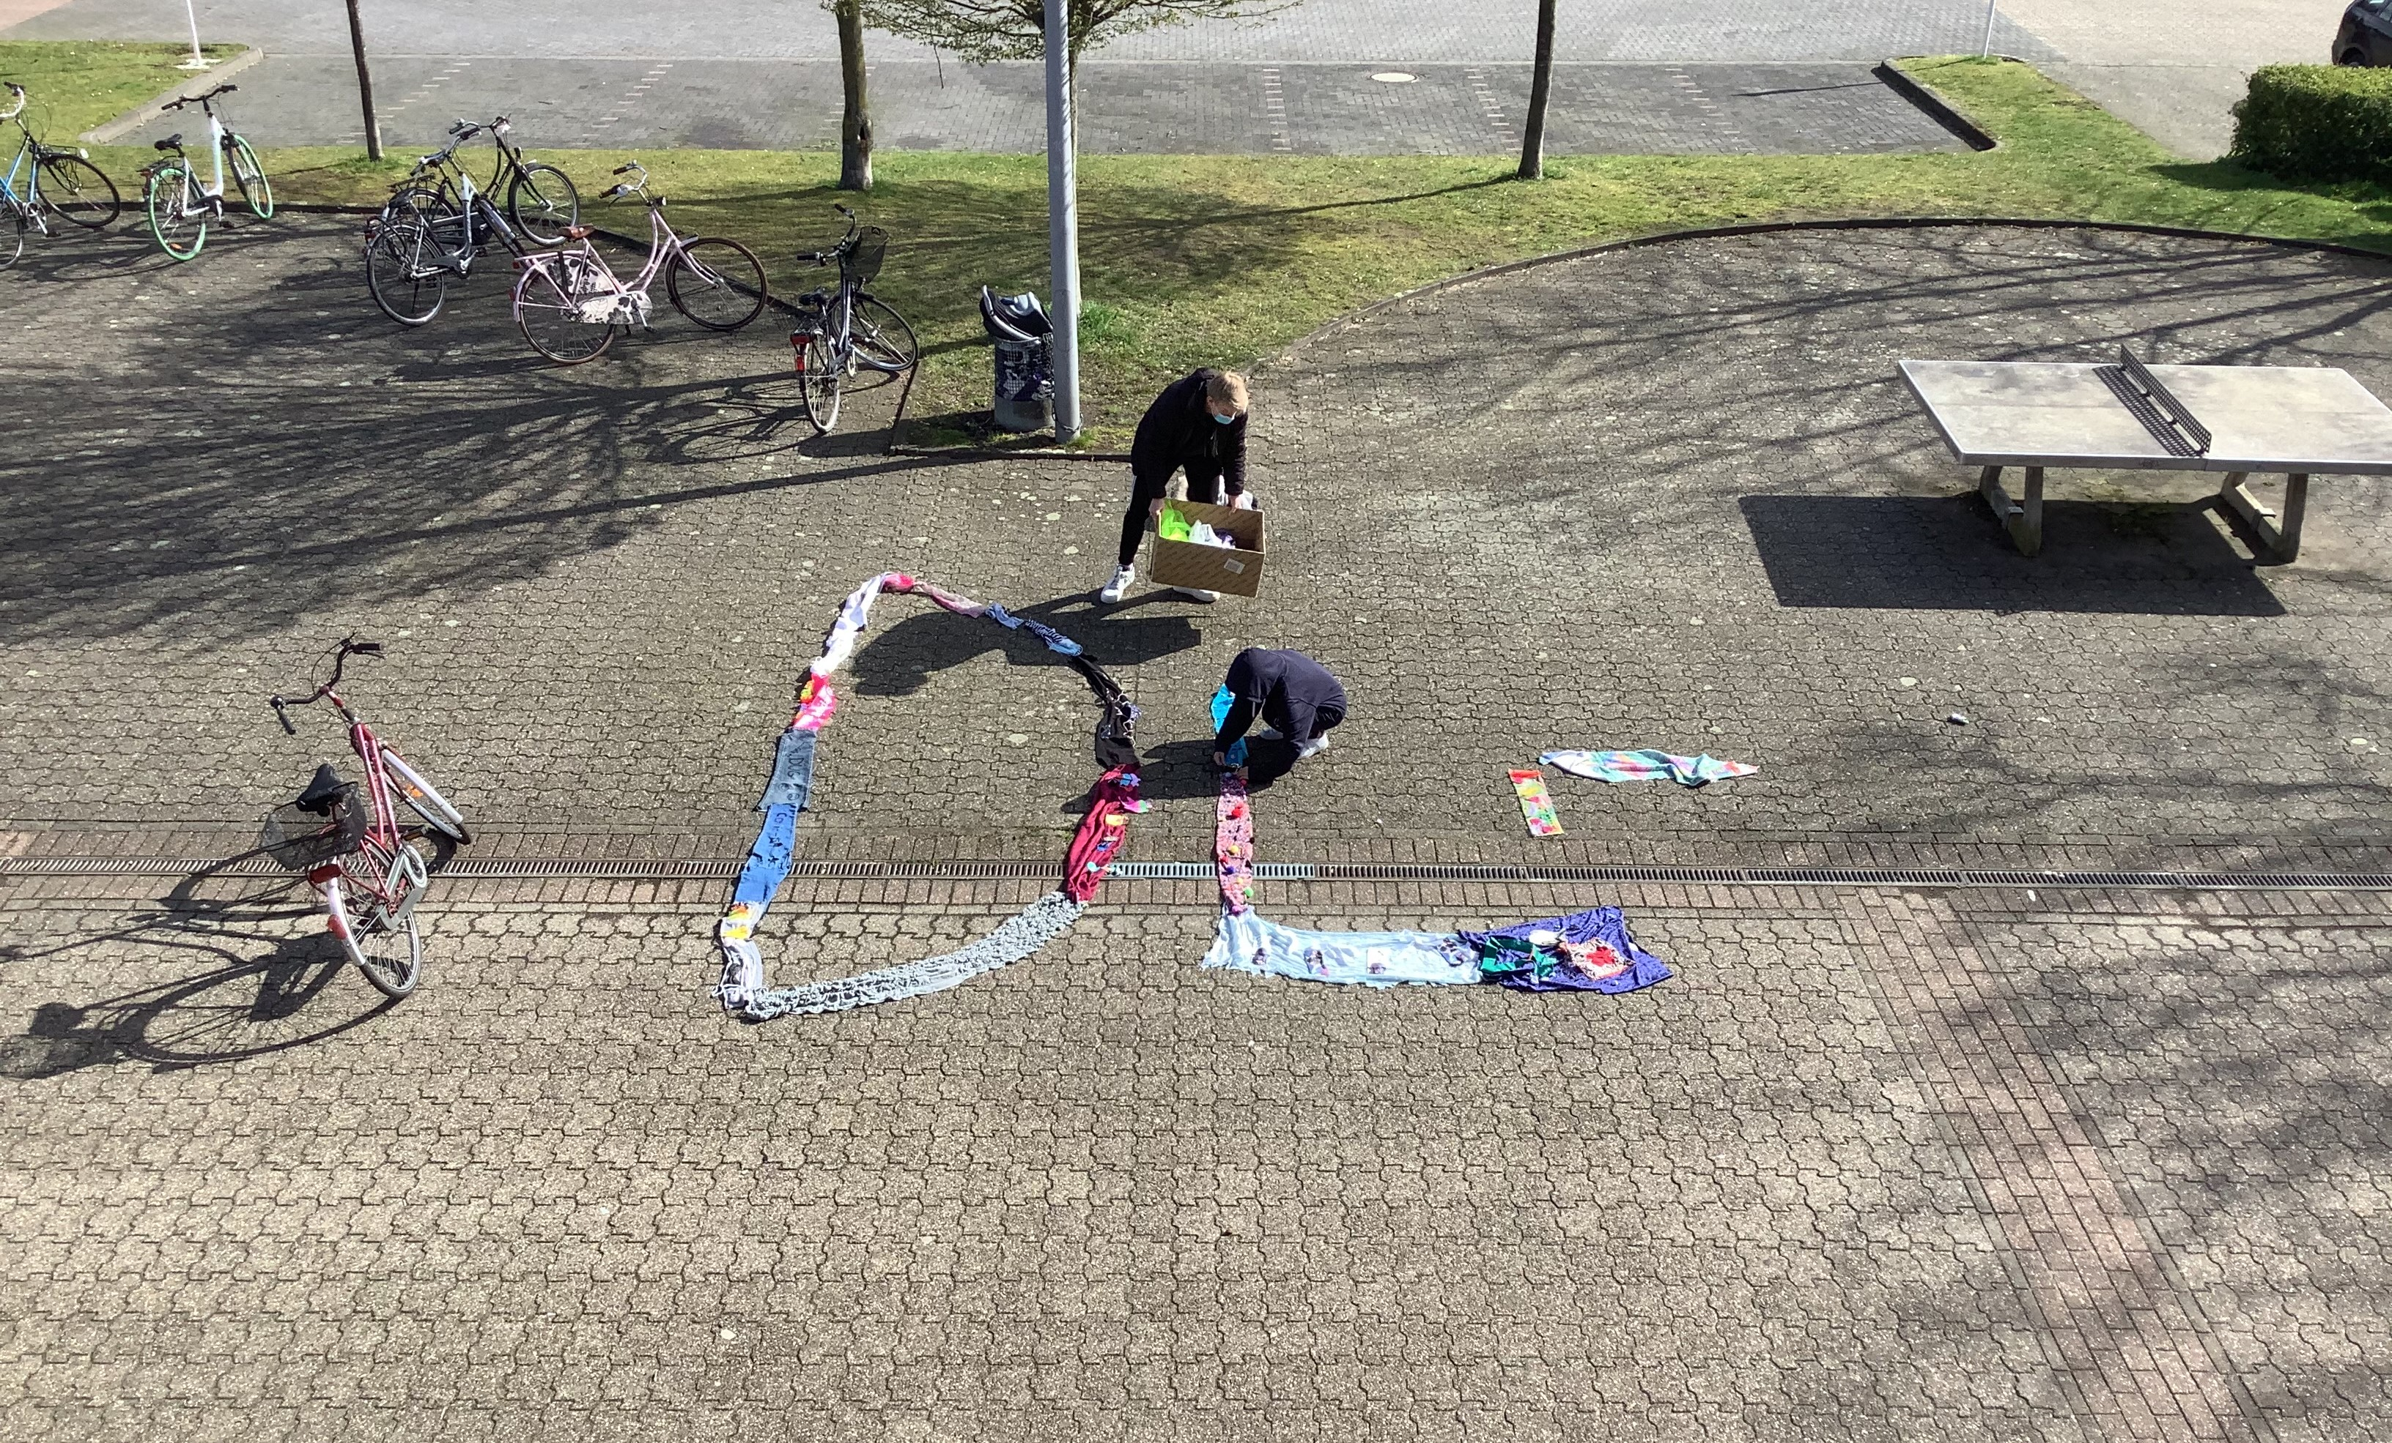
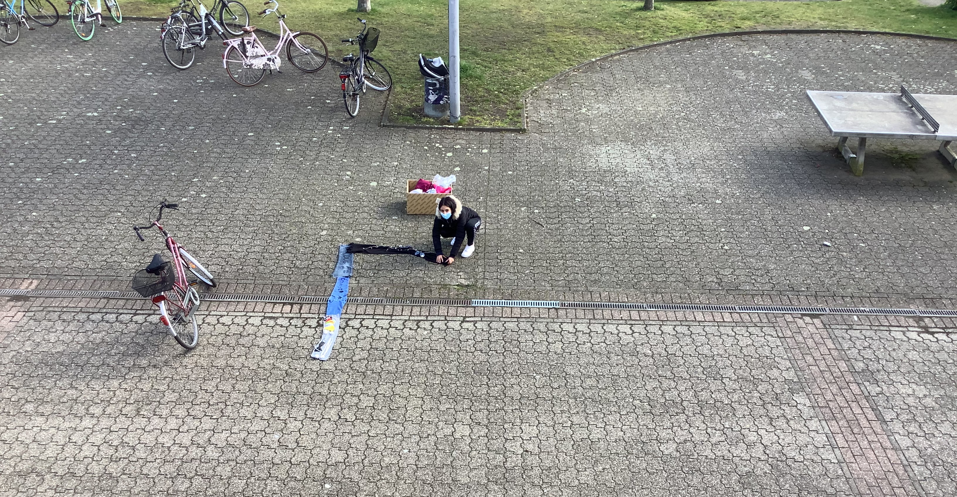
Darstellen und Gestalten

Slide 20
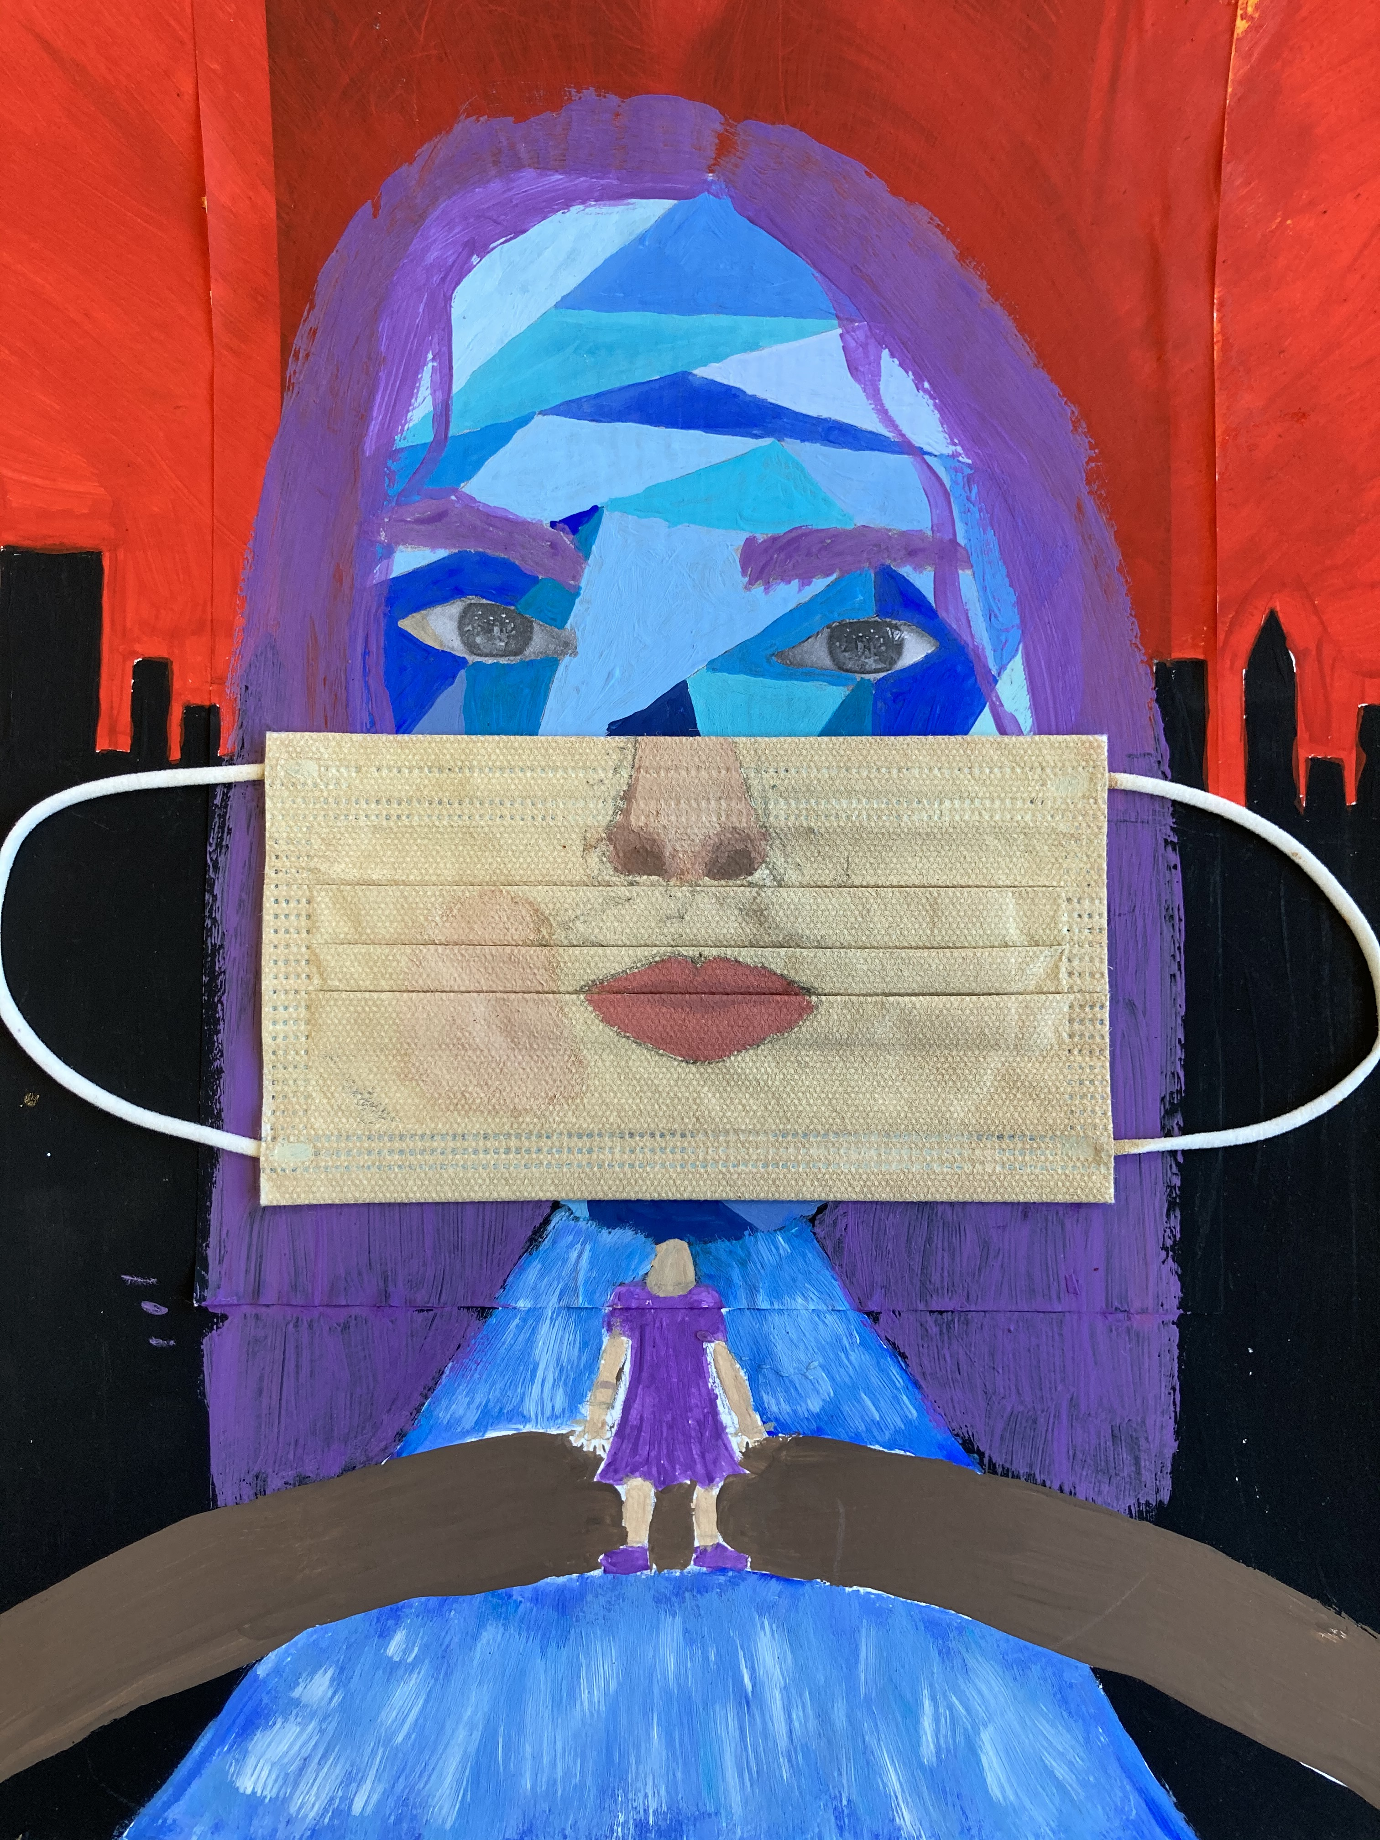
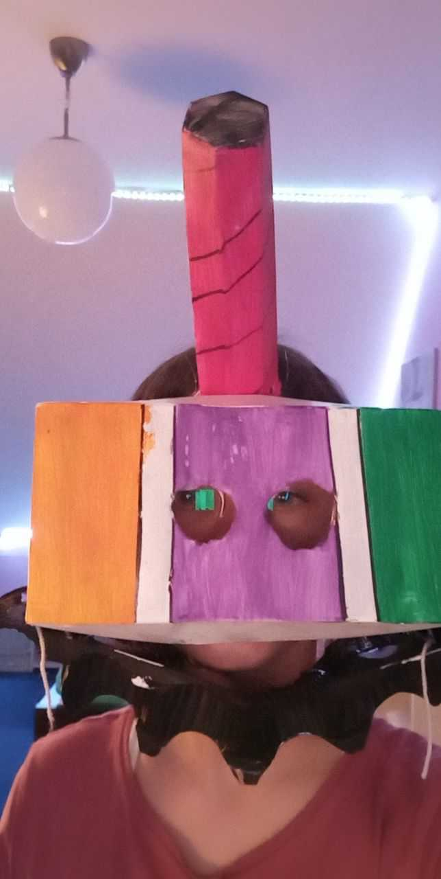
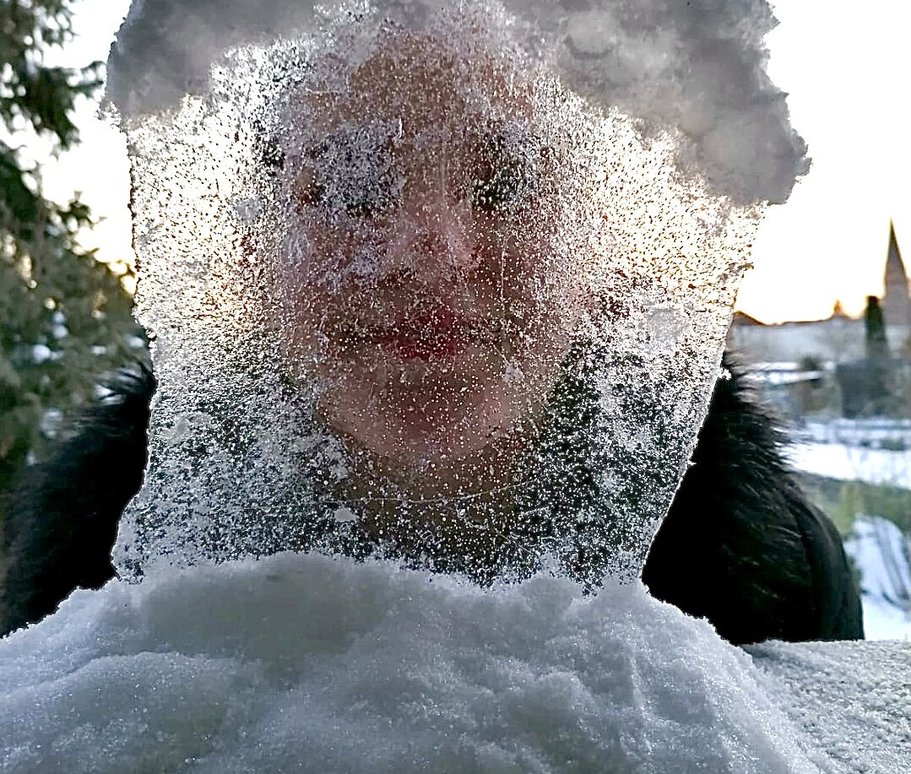
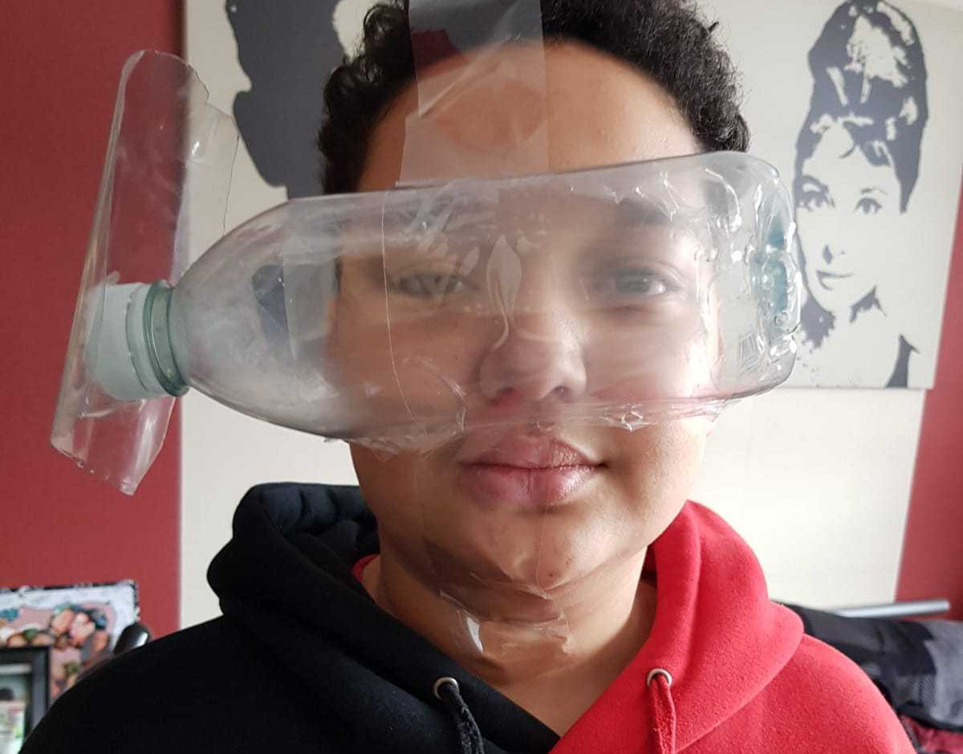
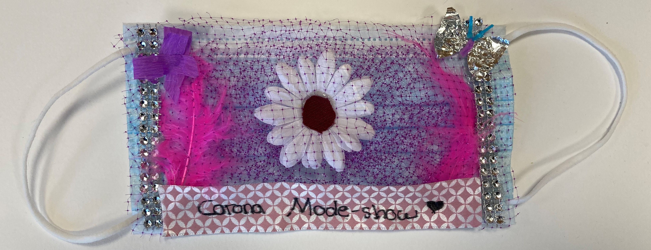
Im Fach Darstellen und Gestalten geht es vor allem darum, mit Ideen und Kreativität zu experimentieren…

Slide 21
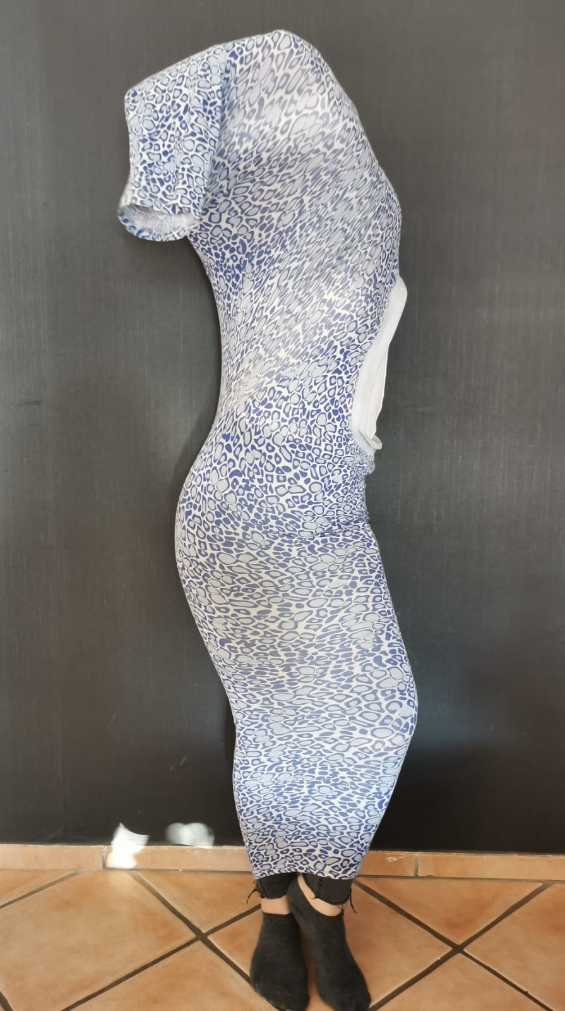
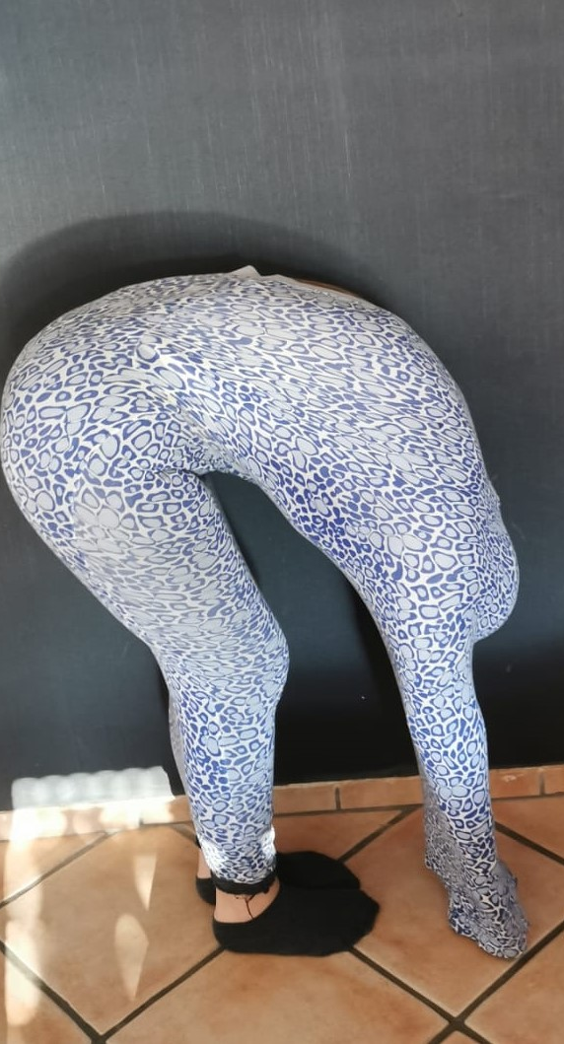
…auch ungewöhnliche Ausdrucksmöglichkeiten auszuprobieren…

Slide 22
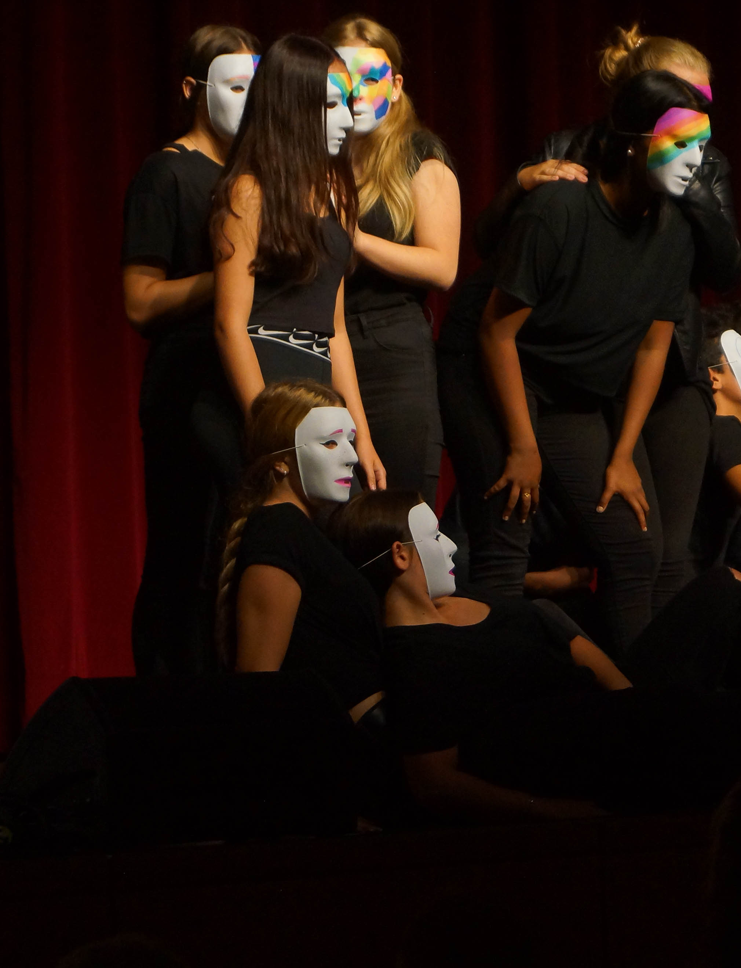
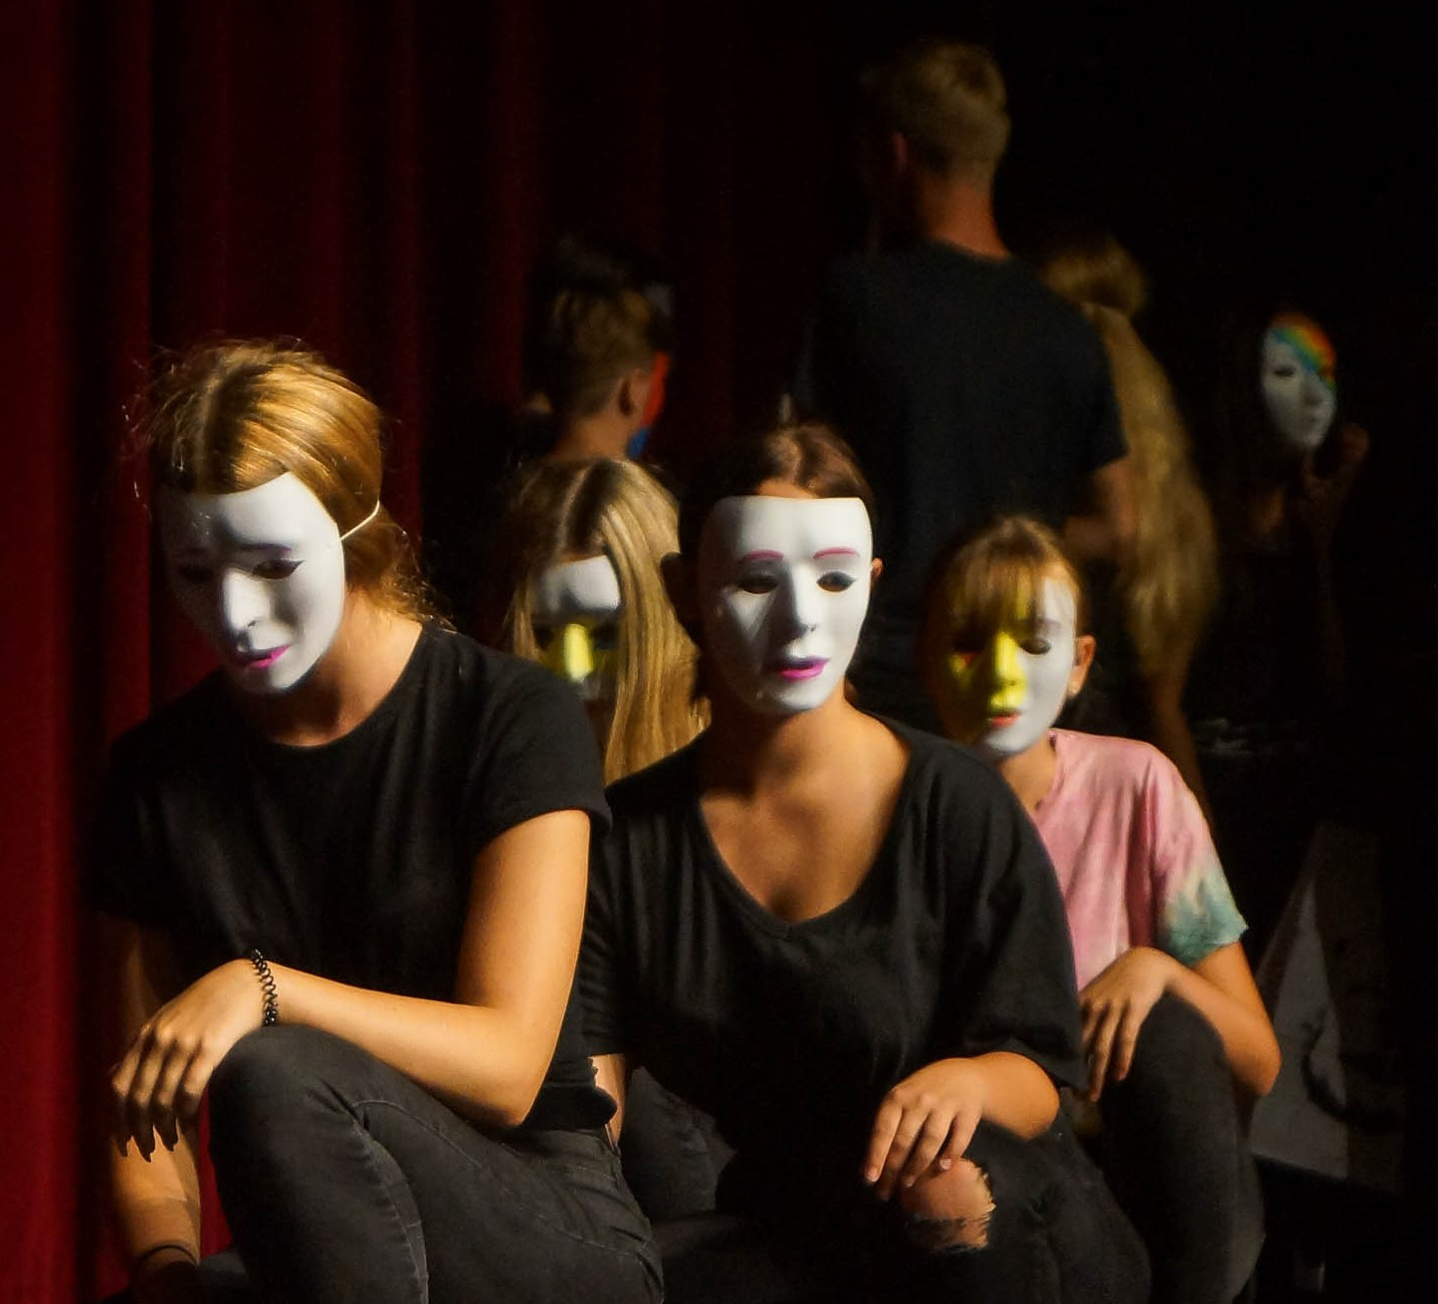
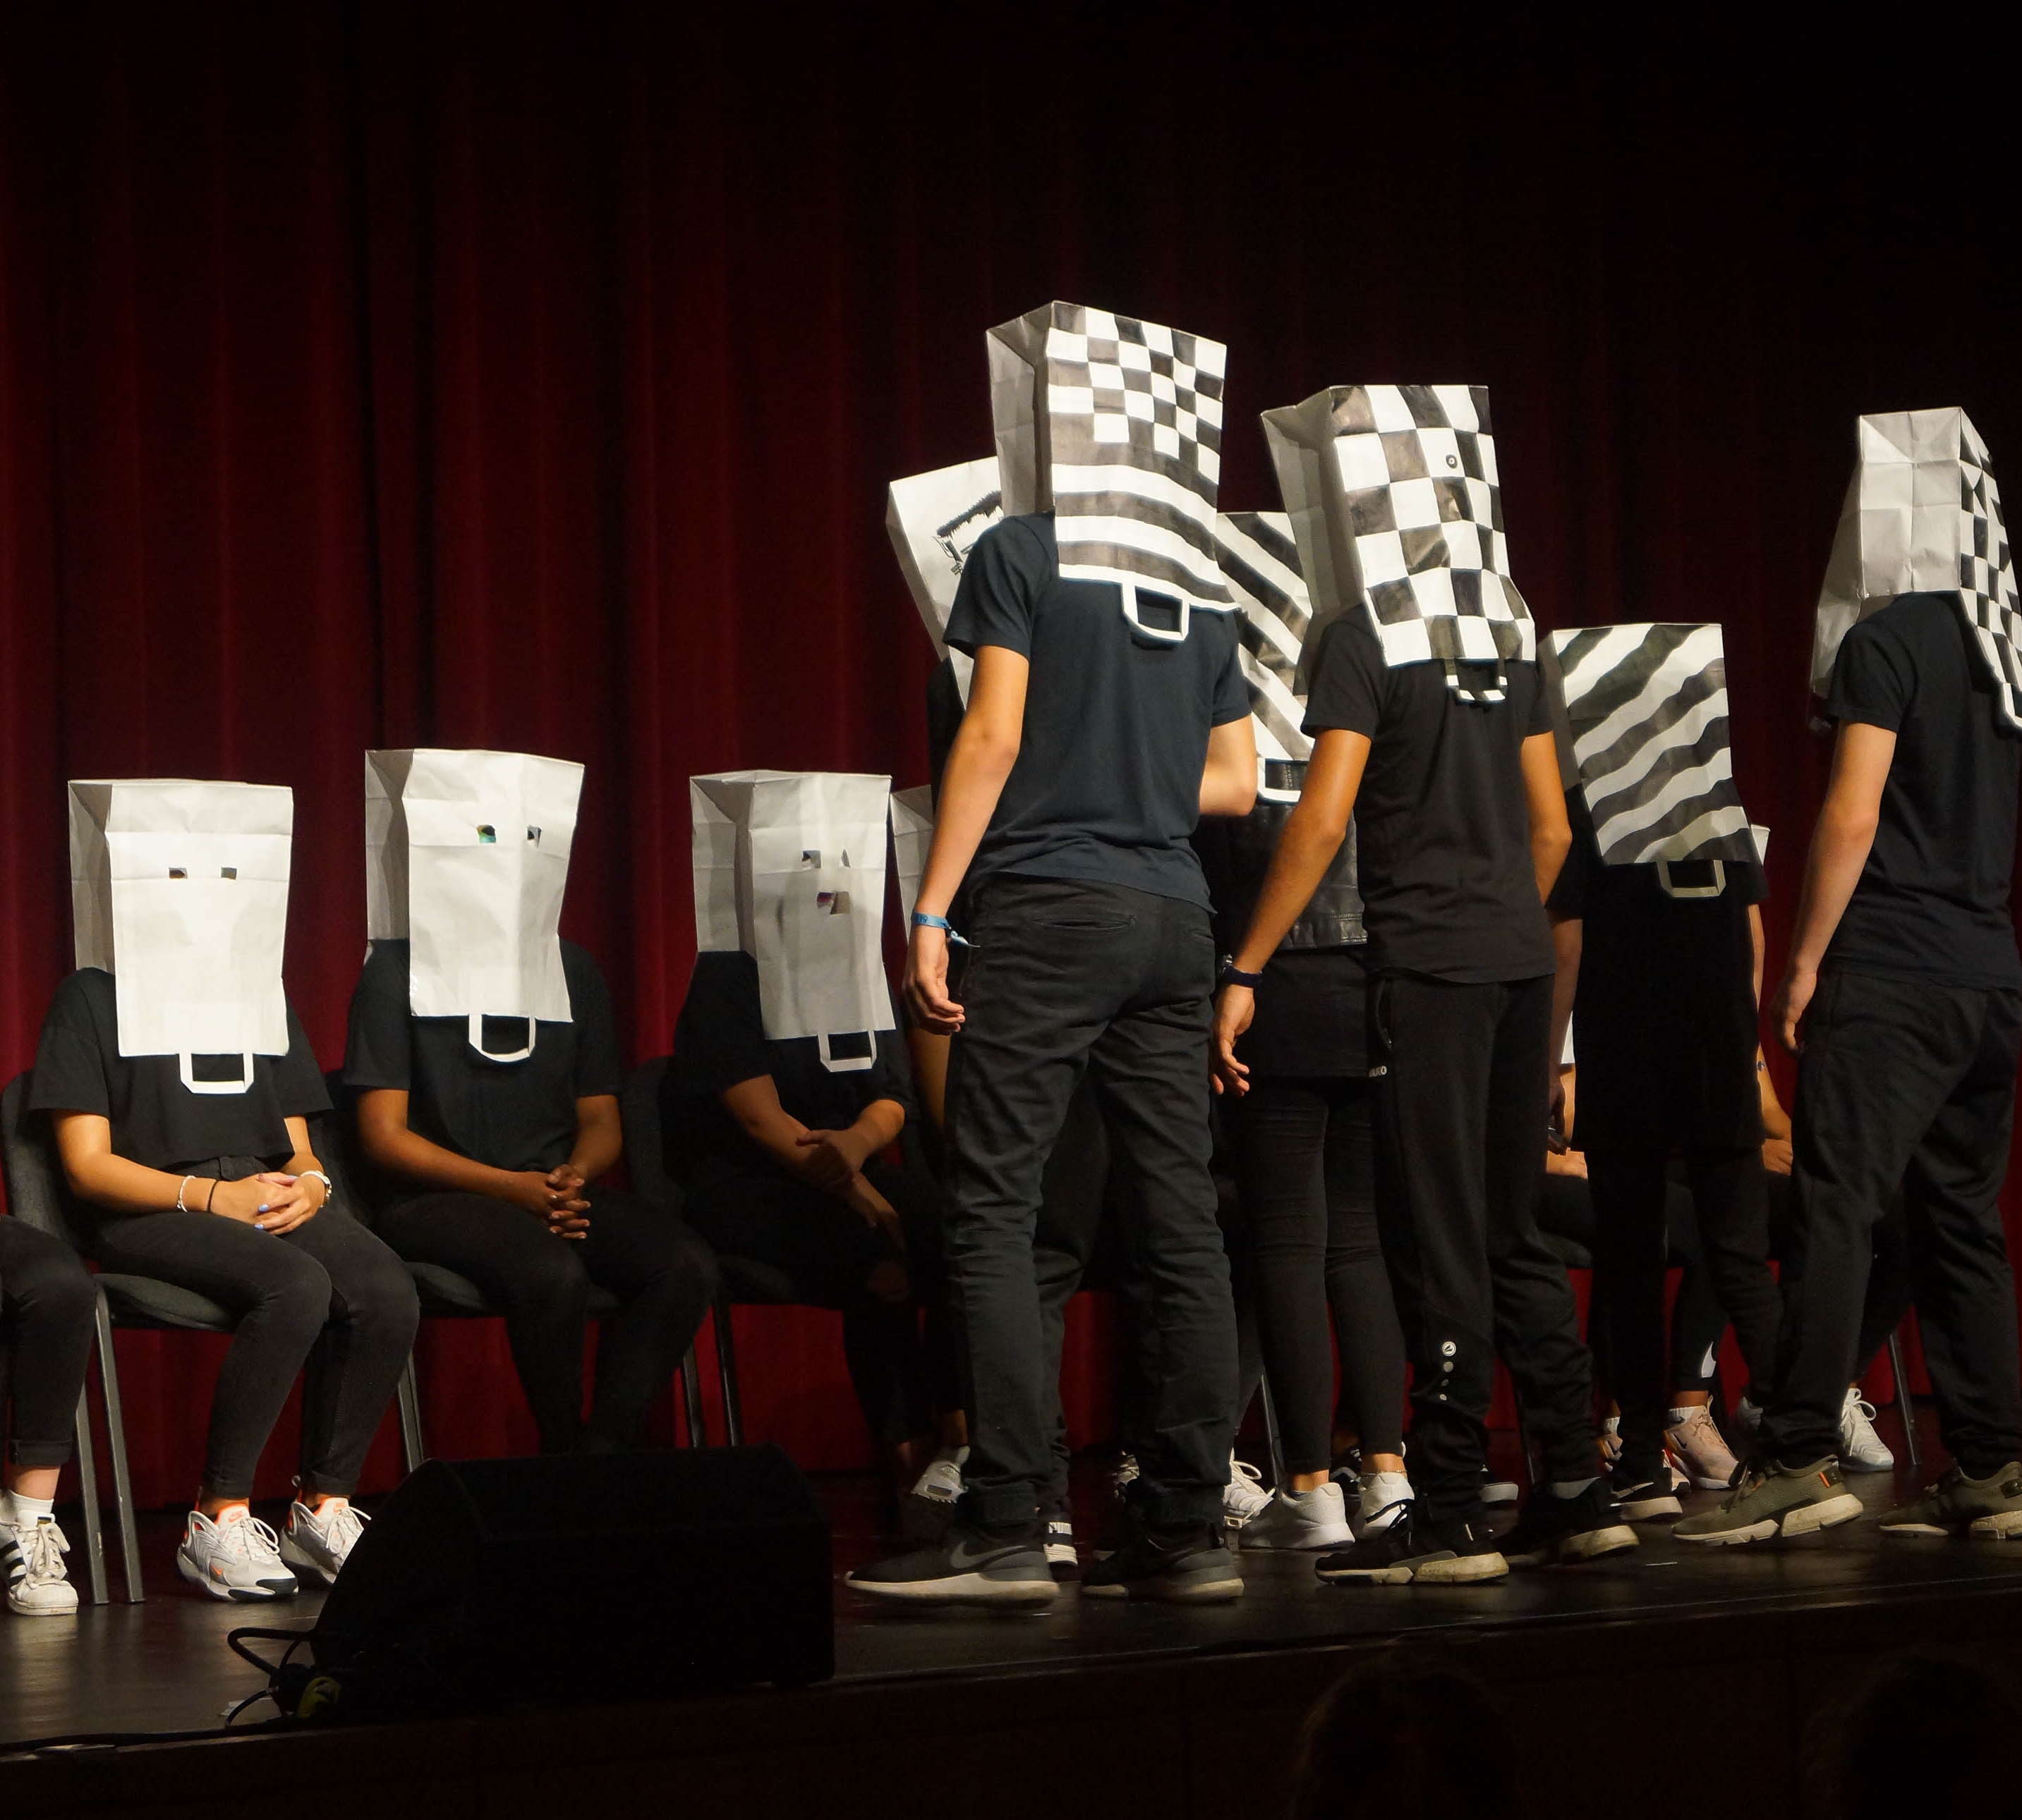
…und daraus Präsentationen zu entwickeln, (die z.B. als Theaterstück aufgeführt werden)

Slide 23
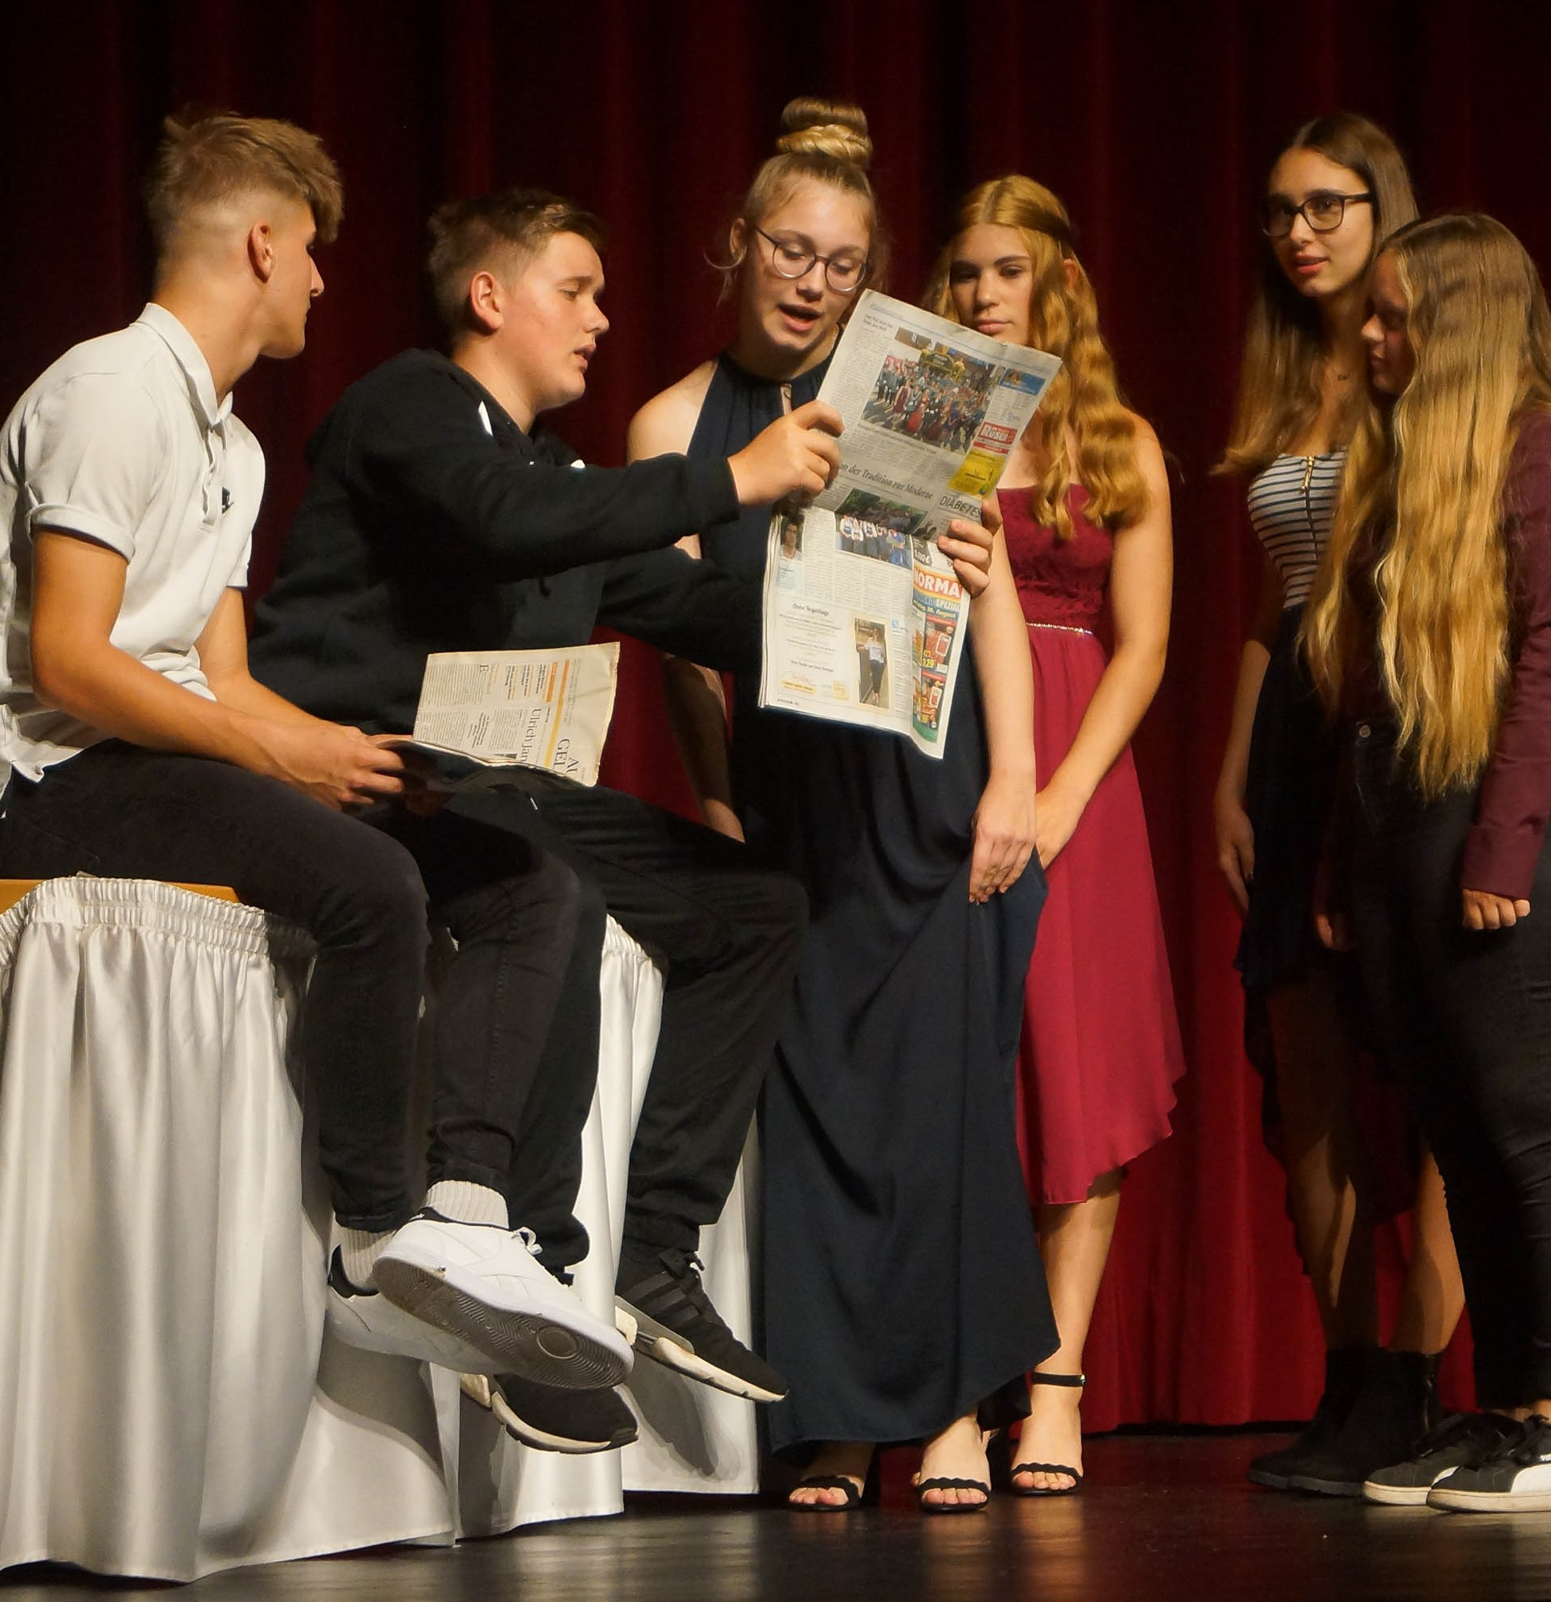

Slide 24
Eignung für das Fach Darstellen und Gestalten
Schülerinnen und Schüler,
die an sich (ihrem Auftreten, Präsentieren, Selbstbewusstsein) arbeiten wollen.
die sich in den künstlerischen Ausdrucksformen weiterentwickeln möchten.
die bereit sind, an längeren Projekten aktiv zu arbeiten, und verlässlich in einem Team zu arbeiten.
die den Mut haben und weiterentwickeln wollen, auf einer Bühne zu stehen!
die in Ausstellungen, Konzerten und Theaterbesuchen erleben möchten, wie andere darstellen und gestalten.

Slide 25
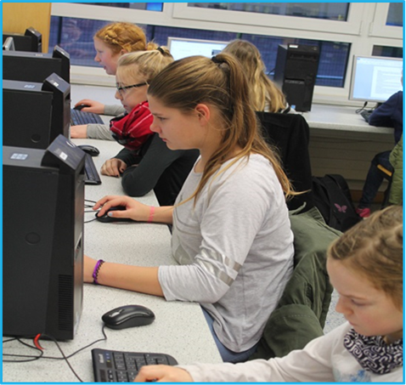
Informatik
WAHLPFLICHTUNTERRICHT
Naturwissenschaften
Arbeitslehre
Darstellen und Gestalten
Informatik
2. Fremdsprache
Information & Daten
Algorithmen
Sprachen & Automaten
Informatiksysteme
Informatik, Mensch & Gesellschaft

Slide 26
Inhalte Informatik

Slide 27
Beispiel: Grundlagen Tabellenkalkulation
Erstellung von schlüssigen Rechnungen.
Anwenden von programmspezifischen Verfahrensweisen.
Erkennen von mathematischen Problemen.
fächerübergreifend (Mathematik): Prozent, Zinsrechnung, Zuordnungen, Gleichungen …

Slide 28
Beispiel: algorithmische Programmierung mit der Programmierumgebung Scratch
Entwicklung von ansprechenden dynamischen Anwendungen
Aufbau von „Scratch-Welten“ mit Objekten
Veränderung der Eigenschaften von Objekten in einer „Scratch-Welt“

Slide 29
Beispiel: algorithmische Programmierung mit Scratch

Slide 30
Beispiel: Technische Informatik: Schaltnetze simulieren mit LogikSim
logische Schaltungen entwerfen und testen
Kennenlernen der logischen Grundbausteine (Und, Oder und Nicht)
eigene Schaltungen entwickeln, um Probleme aus dem Alltag zu lösen (Fahrstuhl rufen)

Slide 31
Technische Informatik: Schaltnetze simulieren mit LogikSim

Slide 32
Eignung für das Fach Informatik
Schülerinnen und Schüler,
die Interesse am Aufbau von Computersystemen und am Programmieren haben.
die großen Ehrgeiz in der Verwirklichung von Projekten im Fach Informatik zeigen.
die gern Knobeln und eine Ausdauer bei der eigenständigen Bewältigung von Aufgaben besitzen.
die gute bis sehr gute mathematische Kenntnisse und Spaß an der Mathematik besitzen!
WICHTIG: Eigener Computer zu Hause zur Vor- und Nachbereitung des Unterrichts!

Slide 33
2. Fremdsprache
WAHLPFLICHTUNTERRICHT Naturwissenschaften Arbeitslehre Darstellen und Gestalten Informatik 2. Fremdsprache
Niederländisch
Spanisch

Slide 34
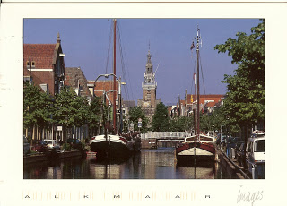
Niederländisch oder Spanisch?
Alkmaar
Barcelona

Slide 35
Niederländisch
Nähe zu niederländischen Nachbarn
wirtschaftliche Beziehungen im Grenzgebiet
Ausbildungs- und Studienmöglichkeiten in den Niederlanden
zunehmende Bedeutung als Fremdsprache in Europa
mögliche Schulpartnerschaft in der Nähe
u.v.m.

Slide 39
Eignung für eine 2. Fremdsprache
Die Schülerin/der Schüler …
hat in den Hauptfächern ein Gesamtnotenbild von „gut“.
hat Freude am Umgang mit Sprache.
kann strukturiert, konzentriert und selbstständig arbeiten.
lernt problemlos Vokabeln und ist relativ stabil in der deutschen und englischen Rechtschreibung.
hat Ausdauer.

Slide 40
Organisation: Terminplan
Quartalskonferenzen Jahrgang 6: Dienstag, 09.03.2021
Klassenlehrer*innensprechtag: telefonisch, ab 10.03.2021
Schüler*inneninformation: Montag, 26.04.2021
Elterninformationsabend: Dienstag, 27.04.2021
Ausgabe der Wahlscheine: bis Freitag, 30.04.2021
Rückgabe der Wahlscheine: bis Freitag, 21.05.2021
Kursbildung und Rückmeldung: Juni/Juli 2021

Slide 41
Wahlschein

Slide 42
Wahlschein

Slide 43
Vielen Dank für Ihre Aufmerksamkeit!

Slide 44
Raum für Fragen, Anmerkungen und mehr!

